Slide 2
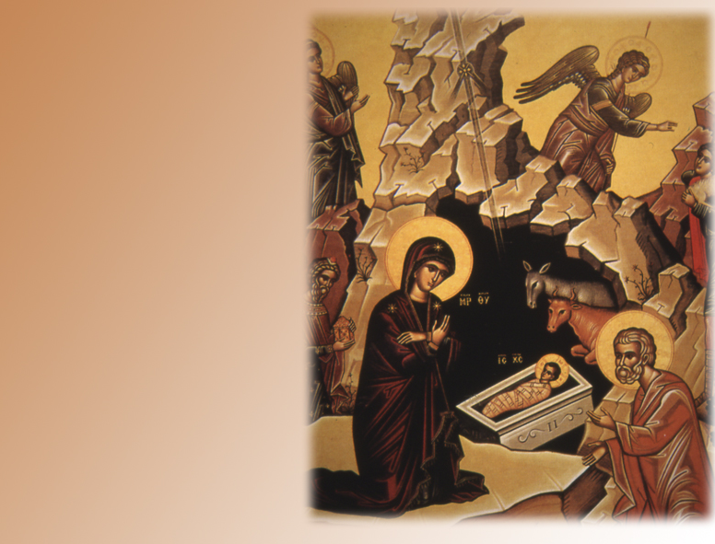
Ἡ Παρθένος
σήμερον,
τὸν ὑπερούσιον
τίκτει

Slide 3
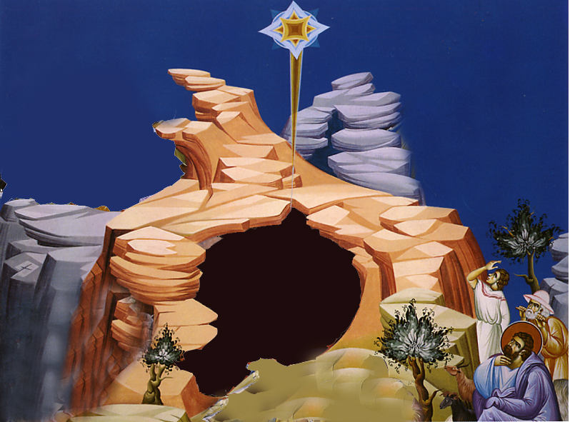
καὶ ἡ γῆ τὸ Σπήλαιον
τῷ ἀπροσίτω προσάγει

Slide 4
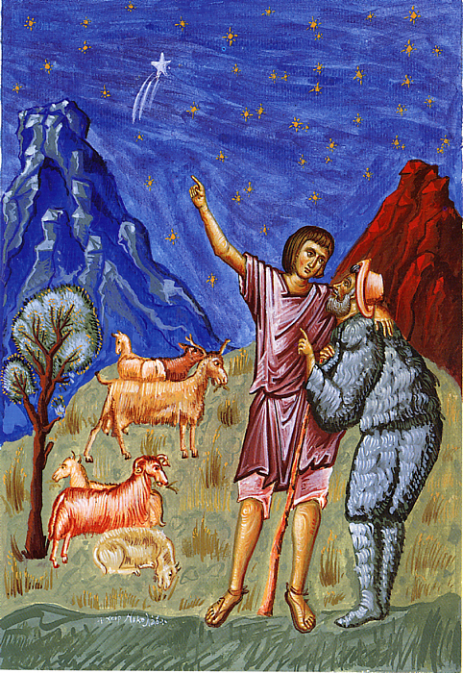
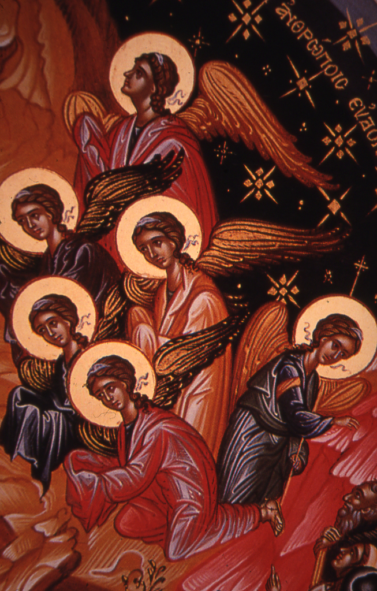
Ἄγγελοι
μετὰ
Ποιμένων
δοξολογοῦσι

Slide 5
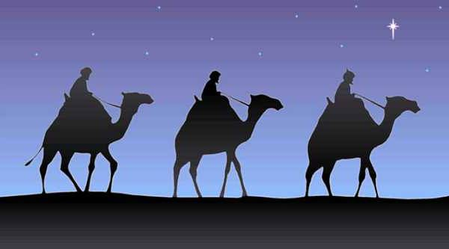
Μάγοι δὲ μετὰ ἀστέρος ὁδοιποροῦσι

Slide 6
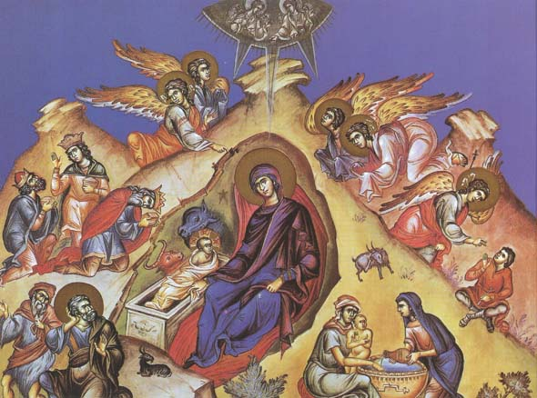
Δι᾿ ἡμᾶς γὰρ ἐγεννήθη,
Παιδίον νέον,

Slide 7
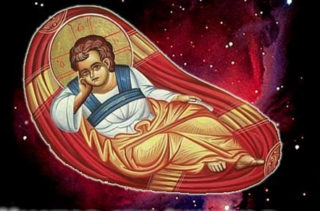
ὁ πρὸ αἰώνων Θεός

